Slide 1
LOGO
BUSQUEDA
MENU NAVEGACION GLOBAL
FUNDAMENTOS DE DISEÑO WEB
SESIÓN 1: PLANEACIÓN
ENTRAR
ELEMENTO 1
ELEMENTO 2
ELEMENTO 3

Slide 2
¿Qué es una página web?
Es un documento electrónico asociado a la World Wide Web, en la que puede contener texto, audio, video, etc
Se puede acceder mediante un navegador
Importancia:
Educación: Darse a conocer y realizar diferentes actividades (inscripción, calificaciones, educación a distancia, etc)
Empresarial: Dar a conocer lo que son y lo que ofrecen (atraer clientes)
Ventas en línea: Abarcar más mercado y mejora en la calidad del servicio al cliente
Es una herramienta básica para la mayoría de instituciones, dependiendo del enfoque y los objetivos
Paradigmas de las páginas web:
Web 1.0:
Web primitiva
Unidireccional (presentar información al usuario)
Contenido estático (el usuario no tiene relación con la página web)
Carácter divulgativo (no se actualizaba constantemente)
Solo con HTML y CSS

Slide 3
Web 2.0:
Usuario activos (redes sociales)
Web colaborativa (blogs, wikis)
Compartir conocimientos
Web 3.0:
Base de datos
Aplicaciones Smartphone (primero desarrollar para móviles, luego PC o laptops)
Diseño responsivo (adaptarse a distintos dispositivos, PC, Tablet, smartphone)
Nota: https://design.google.com/
Web semántica (inteligencia artificial)

Slide 4
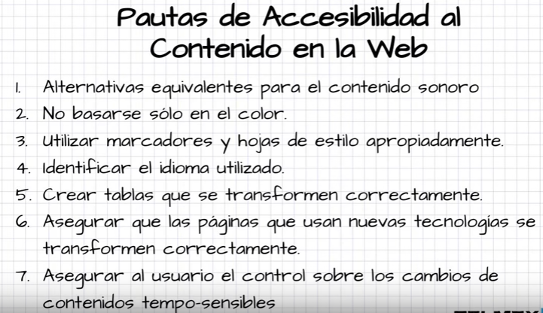
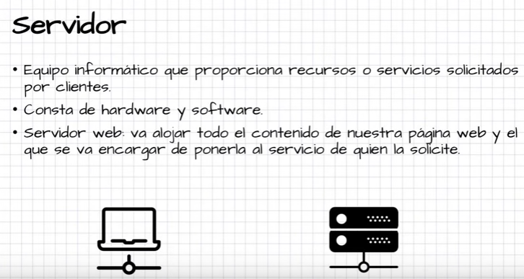
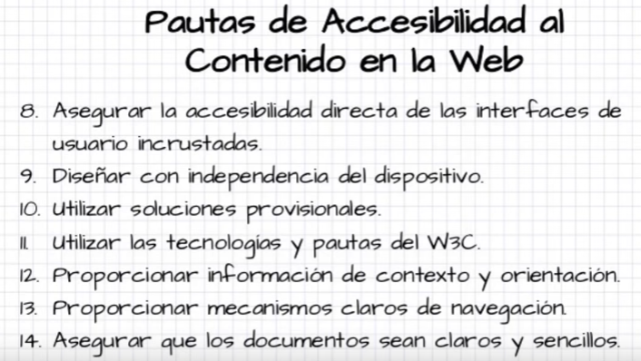
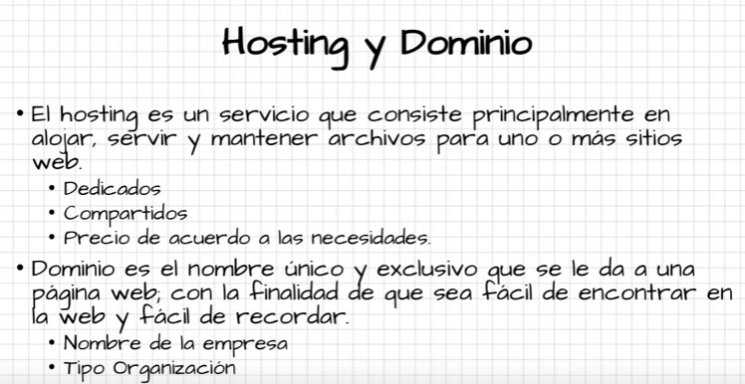

Slide 5
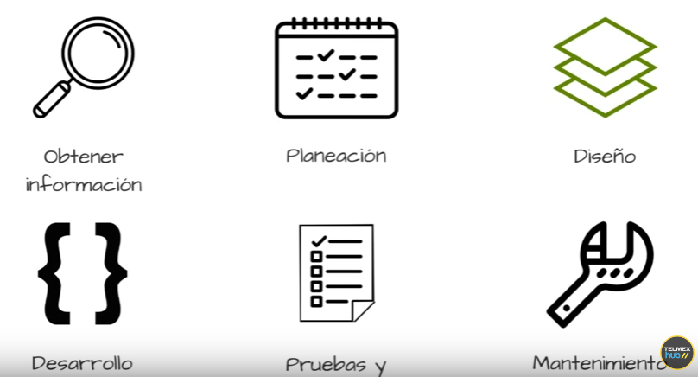
Etapas para crear un sitio web: conjunto de páginas web

Slide 6
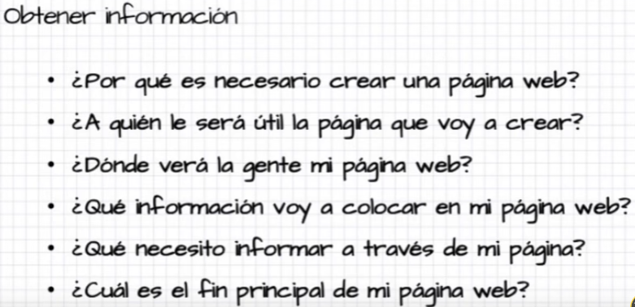
Caso:
Necesito una página web donde pueda reforzar los conocimientos de mis alumnos después de clase. Les daré lecturas y
videos que complementan las lecciones aprendidas en clase.

Slide 7
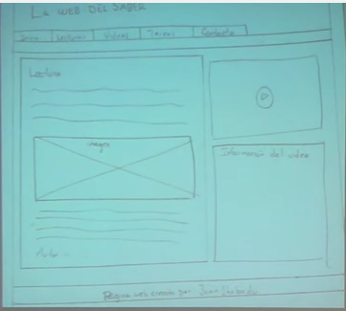
2.Planeación:
La planeación de una página web no necesariamente comienza en una computadora, puede iniciar en una hoja de papel y
un lápiz.
Tiempo
Lecturas fáciles
Tipos de letras
No color amarillo

Slide 8
3.Diseño: Estructura, menus, navegadores, secciones, color, artículos
4.Desarrollo: HTML5 y CSS3
5.Pruebas y entregas: Comportamiento, tiempo de carga, navegadores, corregir bugs
6.Mantenimiento:

Slide 9
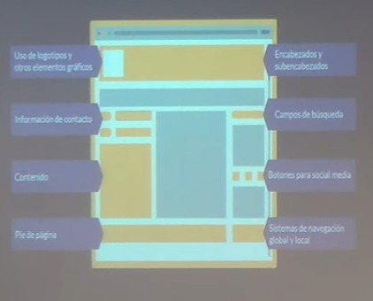
Elementos de una página web:
Material design: Normativa de diseño creada por Google
Bootstrap
Moden UI (Microsoft)
Cajas de texto
Botones
Etiquetas
Tablas
Cuadros de diálogo
Listas
Menu
Barras de progreso
Switches
Deslizadores sliders
Formularios

Slide 10
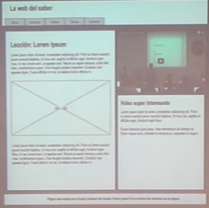
Encabezado: Logo, título de la página web, navegador (se mantiene igual en todas las páginas)
Información de contacto: quien es la persona o empresa dueña de la página web
Contenido: video, audio, texto, exámenes
Pie de página: avisos legales, preguntas frecuentes
Campos de búsqueda: buscar localmente
Botones de redes sociales
Sistemas de navegación global y local: Wikipedia (local: dentro de la misma página y global: navegación externa, menu)
https://www.usability.gov/

Slide 11
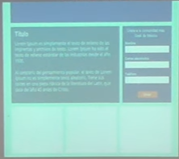

Composición y espacio
La composición consiste en dar orden a una serie de elementos con la finalidad de darles un significado
Espacio e iluminación (color adecuado) Dar prioridad a la información u objetos
Estudiar Gestalt: https://makeitworkvalencia.wordpress.com/2013/03/14/gestalt-y-diseno/
Wireframming:
Extraer la estructura visual del sitio web que se va a maquetar
Prioridad de la información que se colocará
Uso de la página para el cliente
Orden de los elementos de la página web

Slide 12
Herramientas para hacer wireframes:
Escritorio:
Pencil
http://pencil.evolus.vn/
https://www.youtube.com/results?search_query=evolus+pencil+tutorial
Sketch, Photoshop CC
Web:
Wireframe CC
https://wireframe.cc/
https://www.youtube.com/results?search_query=wireframe.cc+tutorial
UIXpin
InvisionApp
Herramientas para hacer páginas web:
Sublime Text, Visual Studio, XDK IDE
Mozilla Firefox, Google Chrome, Google Fonts (copiar el código en la página web: Montserrat), Adobe Color CC, CodePen
Guías:
https://material.io/guidelines/
http://www.materialise.com/en/home
https://docs.microsoft.com/en-us/windows/uwp/layout/design-and-ui-intro

Slide 13
Diseño Web 2017:
https://www.youtube.com/results?q=web+design+2017&sp=EgIIBQ%253D%253D
Google Fonts: Para incluirlas en la página web:
<link href="https://fonts.googleapis.com/css?family=Griffy" rel="stylesheet">
font-family: 'Griffy', cursive;
GitHub: Repositorio de proyectos
https://github.com/

Slide 14
Segunda sesión:
HTML: HyperText Markup Language
Estructura lógica, encabezados, figuras, secciones
CSS: Cascade Style Sheet
Presentación o estilo de la página Web
Javascript: JS
Comportamiento, acciones sobre la página
Listado de caracteres:
https://dev.w3.org/html5/html-author/charref
Listado de atributos en controles:
https://www.w3.org/2009/cheatsheet/
Lista de elementos:
https://developer.mozilla.org/es/docs/HTML/HTML5/HTML5_lista_elementos
Google shortener:
https://goo.gl/

Slide 15
Etiquetas semanticas: contenedores
Header: encabezados
Nav: navegador
Article: contenido
Section: secciones aisladas relacionadas con article
Aside: información que refuerza al article
Footer: pie de pagina
Input types:
https://robertnyman.com/html5/forms/input-types.html
Validadores:
https://validator.w3.org/
CSS3:
<style></style>
<link></link>

Slide 16
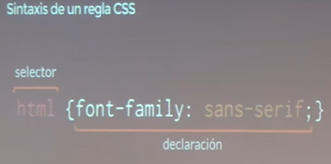
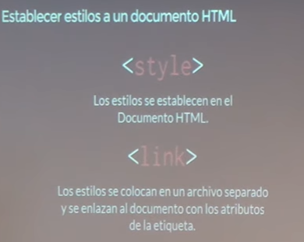
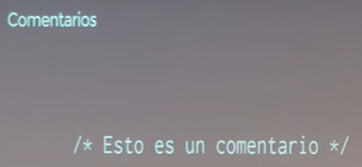
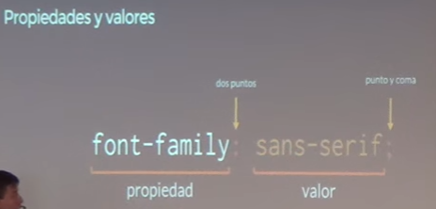
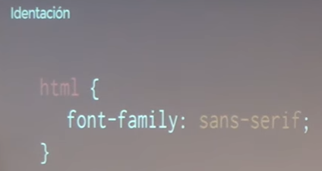
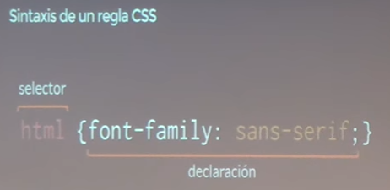

Slide 17
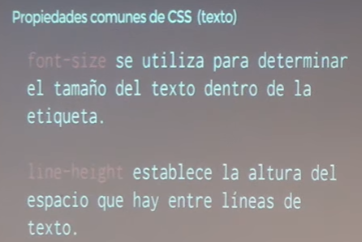
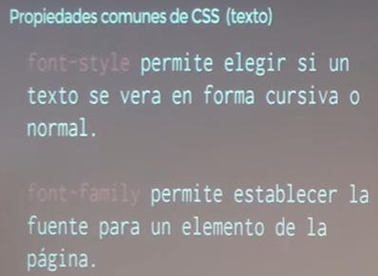
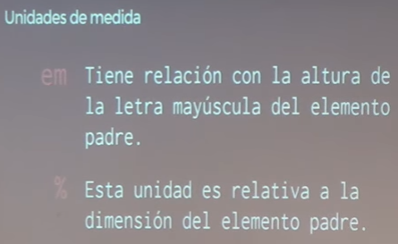
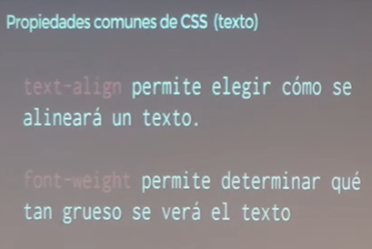
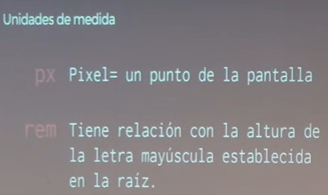

Slide 18
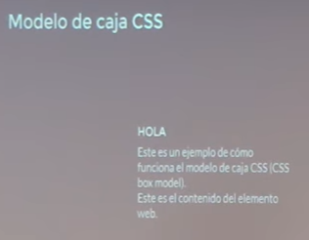
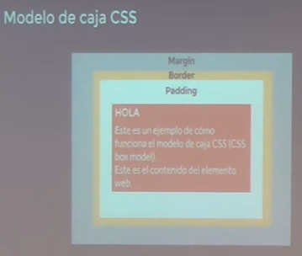
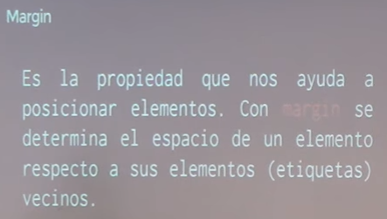
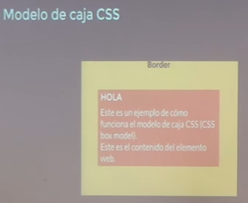
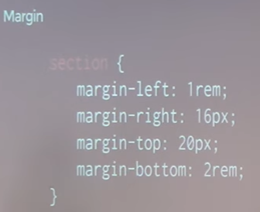
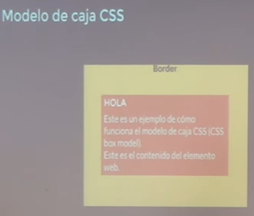
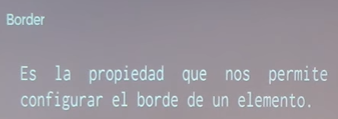

Slide 19
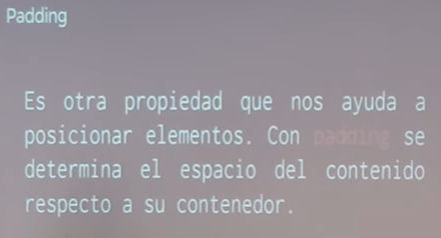
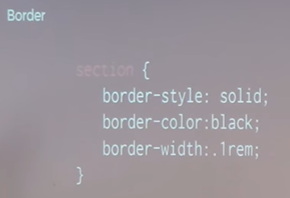
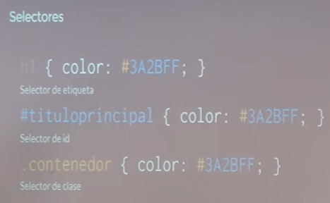
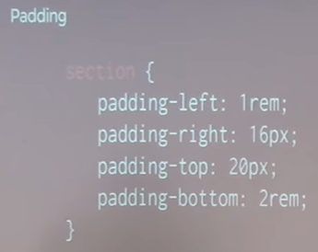
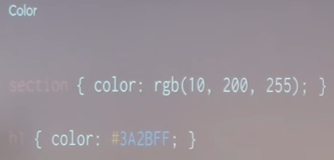
Viewport (investigar)
CSSmatic (investigar)
http://www.cssmatic.com/

Slide 20
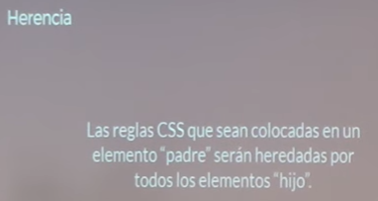
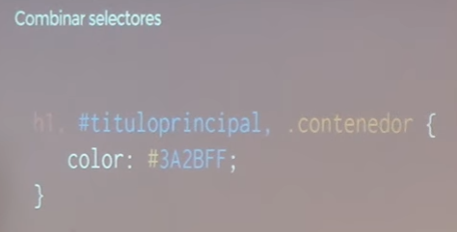
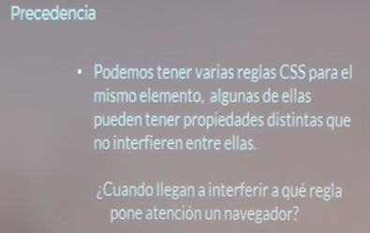
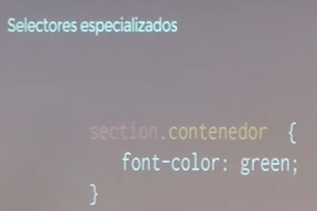
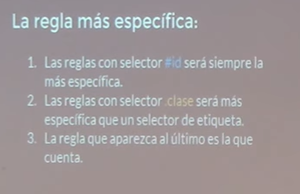

Slide 21
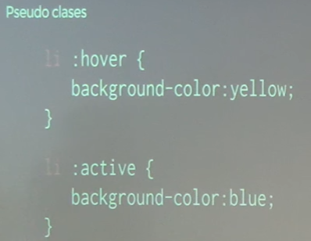

Materialize:
http://materializecss.com/
Bootstrap:
http://getbootstrap.com/
Cursos de certificación:
www.edx.org
Handbrake: Editores de video (codificaciones para web)
https://handbrake.fr/

